Slide 1
プログラミング基礎同演習
ファイル操作
2019/11/5
慶應義塾大学理工学部物理情報工学科
渡辺
#プロ同演習

Slide 2
作家部門
作品部門
夏目漱石 * 11
太宰治 * 10
芥川龍之介 * 10
宮沢賢治 * 7
森鴎外 * 4
楠山正雄 * 3
江戸川乱歩 * 3
中島敦 * 3
夏目漱石：こころ * 6
芥川竜之介：羅生門 * 5
太宰治：走れメロス * 5
宮沢賢治：注文の多い料理店 *5
森鴎外「舞姫」 * 4
番外編
そこ行きますか部門
坂口安吾：私の小説 * 2
ジョージ・オーウェル： 1984年
大隈重信：早稲田大学の教旨

Slide 3

ワードクラウド作品展
夏目漱石：坊っちゃん

Slide 4

夏目漱石：こころ

Slide 5

芥川竜之介 ：羅生門

Slide 6
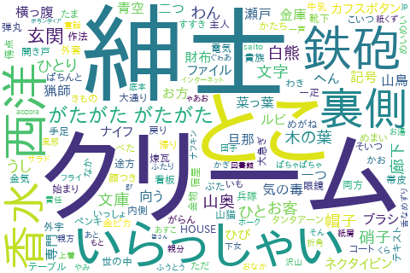
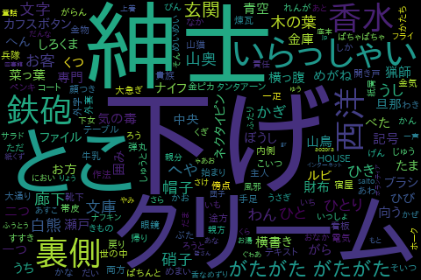
宮沢賢治：注文の多い料理店

Slide 7
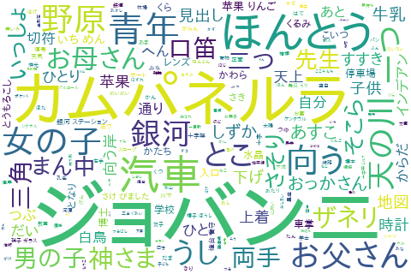
宮沢賢治：「銀河鉄道の夜」

Slide 8
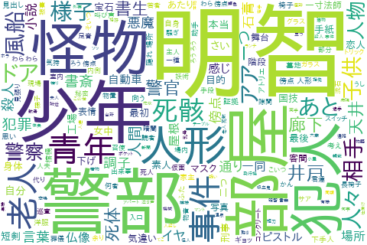
江戸川乱歩 吸血鬼

Slide 9

ジョージ・オーウェル： 1984年

Slide 10

渡辺の14年分の日記のワードクラウド

Slide 11
エラーメッセージの読み方
辞書のキーと要素一覧を表示するプログラム
dic = {"Apple": 158, "Banana": 198, "Orange": 100}
for k, v in dic.items():
print(k, v)

Slide 12
エラーメッセージの読み方
間違っているコード
dic = {"Apple": 158, "Banana": 198, "Orange": 100}
for k, v in dic.item():
print(k, v)
エラーメッセージ
---------------------------------------------------------------------------
AttributeError Traceback (most recent call last)
<ipython-input-1-84de43249ab3> in <module>()
1 dic = {"Apple": 158, "Banana": 198, "Orange": 100}
----> 2 for k, v in dic.item():
3 print(k, v)
AttributeError: 'dict' object has no attribute 'item'
どこでエラーが起きたか
何が起きたか
「dictというオブジェクトには`item`という属性(attribute)は無いよ」
`items`のタイポ

Slide 13
エラーメッセージの読み方
間違っているコード
dic = {"Apple": 158, "Banana": 198, "Orange"; 100}
for k, v in dic.items():
print(k, v)
エラーメッセージ
File "<ipython-input-3-77fbab45f938>", line 1
dic = {"Apple": 158, "Banana": 198, "Orange"; 100}
^
SyntaxError: invalid syntax
どこでエラーが起きたか
何が起きたか
「Python文法として間違っている(Invalid Syntax)よ」
コロン「:」とセミコロン「;」を間違えていた

Slide 14
エラーが出ないバグ
"file0.dat"から"file9.dat"までの文字列リストを作る
def makefilelist():
a = []
for i in range(10):
filename = "file{}.dat".format(i)
a.append(filename)
return a
関数が作るブロック
for文が作るブロック
['file0.dat', 'file1.dat', 'file2.dat', 'file3.dat', 'file4.dat', 'file5.dat', 'file6.dat', 'file7.dat', 'file8.dat', 'file9.dat']
return文のインデントが間違っていると……
def makefilelist():
a = []
for i in range(10):
filename = "file{}.dat".format(i)
a.append(filename)
return a
関数が作るブロック
for文が作るブロック
['file0.dat']

Slide 15
結局バグってどうやって見つけるの？
つまるところ、慣れです

Slide 16
本講義で学ぶこと
ファイルシステム
ファイルの読み書き
CSVファイルの扱い

Slide 17
ファイルシステムとは
ストレージにファイルやフォルダといった構造を与え、使いやすくするシステム
ユーザ
ファイルシステム
ストレージ
ファイルやフォルダ

Slide 18
ストレージの仕組み
ストレージは「ブロック/クラスタ」という単位でデータの読み書きをする
4KB
ストレージ
ブロック番号
0
1
2
3
4
5
6
7
8
9
「どのブロックに何があるか？」を人間が管理するのはとても大変
このまえの報告書は0番ブロックに保存してて、
スライドデータは2番と3番と5番に分けて保存してて、
いま16KBのファイルを保存したいから、 1,4,6,7の
4ブロック使って……
ブロックの使用状況を管理してくれるのがファイルシステム

Slide 19
ファイルシステムの種類
NTFS
Windowsで使われている。
ext4, xfs
Linuxで使われている。
APFS
Macで使われている
FAT32, exFAT
USBメモリ等で使われている
他にも多数のファイルシステムが存在する

